Slide 1



برنامج دعم التعلمات الأساس
مادة الرياضيات
المستوى
المقاعد
محدودة
4
لبنة ضرب
المسار
2
الحصة 4
نسخة تجريبية خاصة بمؤسسات الريادة
نسخة قيد التطوير

Slide 2




توجيهات لاستعمال العرض
شرائح خاصة بالأستاذ
إرشادات وشروحات يجب على الأستاذ قولها
إيقاف العرض( مناولة /نمذجة/ممارسة في مجموعات أو في ثنائيات)

Slide 3



توجيهات لاستعمال الكراسة
باقي الأنشطة تنجز في المنزل
أنشطة تنجز في القسم كما هي معروضة على الشرائح

Slide 4


أهداف الحصة
في نهاية الحصة سيكون التلاميذ قادرين على:
قراءة وكتابة وتفكيك الأعداد من 0 إلى 9999
وضع وانجاز عمليات ضرب في الأعداد من 0 إلى 99
حل مسائل بسيطة باستخدام استراتيجية الأسئلة الأربعة

Slide 5









الإعداد المادي للأستاذ(ة)
المذكرة اليومية
عدة المناولة
العرض الرقمي

Slide 6

هيكلة الحصة
خاص بالمدرس
حساب ذهني
1
دقـائق
10
جدول ضرب العدد 4 و 5
الأعداد
2
دقيقة
15
نشاط التدرب عل قراءة وكتابة و تفكيك الأعداد من 0 إلى 9999
العمليات وحل المسائل
3
دقيقة
25
نشاط الضرب (عدد من رقمان في عدد من رقم واحد)
الاستئناس باستراتيجية الأسئلة الأربعة لحل مسألة
عمل فردي على الكراسة
4
دقيقة
10
الإنجاز/التصحيح
لعبة
5
دقائق
5
رمي الكرة (التدرب على الضرب

Slide 7







أيقونات توجيهية
هذا النشاط مرتبط بتوظيف الألواح.
المناولة والألعاب
العمل الجماعي/نمذجة
العمل الثنائي
عمل فردي على الكراسة
أصغي إلى أستاذي وألاحظ ما يفعله.
أُحَضِّرُ لوازمي المدرسية قبل بداية الدرس.
العمل في مجموعات صغرى

Slide 8

ألعاب | عمليات وحل المسائل | الأعداد | نشاط اعتيادي | افتتاح الحصة
مرحبا بكم أعزائي سنبدأ حصة اليوم، انتبهوا جيدا
مرحبا بكم أبنائي الأعزاء

Slide 9



ألعاب | عمليات وحل المسائل | الأعداد | نشاط اعتيادي | افتتاح الحصة
أبنائي الأعزاء، ضعوا اللوحة والقلم والكراسة في القمطر، ستحتاجونها في هذه الحصة.
دفتر البحث
كراسة
قلم الرصاص
لوحة

Slide 10
ألعاب | عمليات وحل المسائل | الأعداد | نشاط اعتيادي | افتتاح الحصة
سنتدرب طيلة هذا الأسبوع على الاستعمال الجيد للوحة، انتبهوا جيدا.
أَجْلِسُ بِشَكْلٍ صَحيحٍ في مَكاني كَما يُوَضِّحُهُ أُسْتاذي؛
أَسْتَمِعُ بِإِمْعانٍ لِتَعْليماتِ أُسْتاذي وَشَرْحِهِ؛
أَطْلُبُ الْإِذْنَ مِنْ أُسْتاذي قَبْلَ تَقْديمِ الْجَوابِ، وَعِنْدَ طَرْحِ السُّؤالِ، وَعِنْدَ الْخُروجِ إِلى الْمِرْحاضِ؛
أصغي وأنتبه إلى أستاذي (تي)
أَنْصَحُ صَديقي الَّذي لا يَلْتَزِمُ بِهَذِهِ الشُّروطِ، لِكَيْ يَلْتَزِمُ بِها.
سيفوز التلاميذ الذين يلتزمون بهذه السلوكات بنجمة التميز

Slide 11
نشاط اعتيادي
جدول ضرب العدد
4 و 5
5 دقائق

Slide 12


ألعاب | عمليات وحل المسائل | الأعداد | نشاط اعتيادي | افتتاح الحصة
  انتبهوا سأقرأ جدولي ضرب العددين 4 و 5
  من يريد أن يقرأ

Slide 13
ألعاب | عمليات وحل المسائل | الأعداد | نشاط اعتيادي | افتتاح الحصة
  على ألواحكم أكتبوا العدد المناسب
.×4=16

Slide 14

ألعاب | عمليات وحل المسائل | الأعداد | نشاط اعتيادي | افتتاح الحصة
  التصحيح
4×4=16

Slide 15
ألعاب | عمليات وحل المسائل | الأعداد | نشاط اعتيادي | افتتاح الحصة
  على ألواحكم أكتبوا العدد المناسب
4×.=20

Slide 16
ألعاب | عمليات وحل المسائل | الأعداد | نشاط اعتيادي | افتتاح الحصة
  التصحيح
4×5=20

Slide 17
ألعاب | عمليات وحل المسائل | الأعداد | نشاط اعتيادي | افتتاح الحصة
  على ألواحكم أكتبوا العدد المناسب
5×.=30

Slide 18
ألعاب | عمليات وحل المسائل | الأعداد | نشاط اعتيادي | افتتاح الحصة
  التصحيح
5×6=30

Slide 19
نشاط الأعداد
قراءة وكتابة وتفكيك الأعداد من 0 إلى 9999
(بطاقات تفكيك العدد)
5 دقائق

Slide 20


ألعاب | عمليات وحل المسائل | الأعداد | نشاط اعتيادي | افتتاح الحصة
  الآن سنتدرب على قراءة وكتابة وتفكيك الأعداد من 0 إلى 999 باستخدام النقود.
يتدرب المتعلمون في مجموعات على قراءة وكتابة وتفكيك الأعداد من 0 إلى 9999
نمذجة التعرف على الاعداد بالخشيبات والحزم

Slide 21
ألعاب | عمليات وحل المسائل | الأعداد | نشاط اعتيادي | افتتاح الحصة
  تابعوا معي سأقرأ لوحة تفكيك الأعداد. استمعوا جيدا ولا ترددوا.
  بعدها ينتدب الأستاذ مجموعة من المتعلمين للقراءة
1000 | 100 | 10 | 1
2000 | 200 | 20 | 2
3000 | 300 | 30 | 3
4000 | 400 | 40 | 4
5000 | 500 | 50 | 5
6000 | 600 | 60 | 6
7000 | 700 | 70 | 7
8000 | 800 | 80 | 8
9000 | 900 | 90 | 9

Slide 22
ألعاب | عمليات وحل المسائل | الأعداد | نشاط اعتيادي | افتتاح الحصة
  من يقرأ العدد على البطاقات الملونة
1000 | 100 | 10 | 1
2000 | 200 | 20 | 2
3000 | 300 | 30 | 3
4000 | 400 | 40 | 4
5000 | 500 | 50 | 5
6000 | 600 | 60 | 6
7000 | 700 | 70 | 7
8000 | 800 | 80 | 8
9000 | 900 | 90 | 9

Slide 23
ألعاب | عمليات وحل المسائل | الأعداد | نشاط اعتيادي | افتتاح الحصة
  على ألواحكم أكتبوا العدد بالأرقام
5000
300
90
3

Slide 24
ألعاب | عمليات وحل المسائل | الأعداد | نشاط اعتيادي | افتتاح الحصة
  التصحيح
5393

Slide 25
ألعاب | عمليات وحل المسائل | الأعداد | نشاط اعتيادي | افتتاح الحصة
  على ألواحكم أكتبوا العدد بالحروف
7000
800
30
6

Slide 26
ألعاب | عمليات وحل المسائل | الأعداد | نشاط اعتيادي | افتتاح الحصة
  التصحيح
سبعة آلاف وثمان مئة وستة وثلاثون

Slide 27
ألعاب | عمليات وحل المسائل | الأعداد | نشاط اعتيادي | افتتاح الحصة
  على ألواحكم أكتبوا العدد كتابة مفككة
2000
400
00
1

Slide 28
ألعاب | عمليات وحل المسائل | الأعداد | نشاط اعتيادي | افتتاح الحصة
  التصحيح
2000 + 400 + 0 + 1

Slide 29
عمليات وحل المسائل
وضع وإنجاز عملية ضرب
15 دقيقة

Slide 30
ألعاب | عمليات وحل المسائل | الأعداد | نشاط اعتيادي | افتتاح الحصة
  يوزع الأستاذ على كل مجموعة بطاقة تتضمن عملية ضرب ويطلب منها وضع وإنجاز العملية.
في مجموعات يتدرب المتعلمون على وضع وإنجاز عمليات ضرب

Slide 31

ألعاب | عمليات وحل المسائل | الأعداد | نشاط اعتيادي | افتتاح الحصة
  كل مجموعة تضع وتنجز العملية المطلوبة
العملية | المجموعة
63X5= | الأولى
73X4= | الثانية
25X5= | الثالثة
82X4 = | الرابعة

Slide 32
ألعاب | عمليات وحل المسائل | الأعداد | نشاط اعتيادي | افتتاح الحصة
  التصحيح
تنجز كل مجموعة العملية المطلوبة؛
ينجز أولا كل متعلم العملية بشكل فردي؛
يناقش الحل بين أعضاء المجموعة؛
تتفق المجموعة على الحل المناسب؛
يتقاسم ممثل كل مجموعة الحل على السبورة ويصرح بخطوات الإنجاز؛
يقدم الأستاذ التغذية الراجعة المناسبة.

Slide 33
عمليات وحل المسائل
التدرب على حل مسائل باستعمال استراتيجية الأسئلة الأربعة
10 دقائق

Slide 34
ألعاب | عمليات وحل المسائل | الأعداد | نشاط اعتيادي | افتتاح الحصة
  تابعوا معي سأقرأ المسألة
  تعرض المسألة على المسلاط العاكس ويقرأها الأستاذ قراءة واضحة ومتأنية.
في قسم مروان 7 مجموعات، تتكون كل مجموعة من 5 تلاميذ. كم عدد التلاميذ في قسم مروان؟

Slide 35

ألعاب | عمليات وحل المسائل | الأعداد | نشاط اعتيادي | افتتاح الحصة
  أغمضوا أعينكم وحاولوا تخيل المسألة.
  يقرا الأستاذ المسألة و يطرح سلسلة من الأسئلة لمساعدة المتعلمين على فهم المسألة والتعرف على العملية المناسبة.

Slide 36

ألعاب | عمليات وحل المسائل | الأعداد | نشاط اعتيادي | افتتاح الحصة
  الآن تابعوا معي سنتعرف على كيفية حل المسالة باستخدام استراتيجية الأسئلة الأربعة.
  سنحاول أولا استخراج المعلومات الواردة في المسألة.
السؤال
في قسم مروان 7 مجموعات، تتكون كل مجموعة من 5 تلاميذ. كم عدد التلاميذ في قسم مروان؟
1- ما المعلومات الواردة في المسألة؟

Slide 37
ألعاب | عمليات وحل المسائل | الأعداد | نشاط اعتيادي | افتتاح الحصة
  يوجه الأستاذ المتعلمين لاستخراج المعلومات الواردة في المسألة.
الحل
في قسم مروان 7 مجموعات، تتكون كل مجموعة من 5 تلاميذ. كم عدد التلاميذ في قسم مروان؟
المعلومات الواردة في المسألة
يتكون قسم مروان من 7 مجموعات
تتضمن كل مجموعة 5 تلاميذ

Slide 38
ألعاب | عمليات وحل المسائل | الأعداد | نشاط اعتيادي | افتتاح الحصة
  بعد التعرف على المعلومات الواردة في المسألة سنحاول أن نحدد ما المطلوب منا في هذه المسألة.
السؤال
في قسم مروان 7 مجموعات، تتكون كل مجموعة من 5 تلاميذ. كم عدد التلاميذ في قسم مروان؟
2- ما المطلوب مني؟

Slide 39
ألعاب | عمليات وحل المسائل | الأعداد | نشاط اعتيادي | افتتاح الحصة
  يتفاعل الأستاذ مع المتعلمين لتحديد المطلوب.
الحل
في قسم مروان 7 مجموعات، تتكون كل مجموعة من 5 تلاميذ. كم عدد التلاميذ في قسم مروان؟
المطلوب هو:
تحديد مجموع عدد التلاميذ في قسم مروان.

Slide 40
ألعاب | عمليات وحل المسائل | الأعداد | نشاط اعتيادي | افتتاح الحصة
  في المرجلة الأخيرة سنحدد ماذا علينا أن نفعل بالضبط لإيجاد المطلوب.
السؤال
في قسم مروان 7 مجموعات، تتكون كل مجموعة من 5 تلاميذ. كم عدد التلاميذ في قسم مروان؟
3- ماذا علينا أن نفعل؟ ولماذا؟

Slide 41
ألعاب | عمليات وحل المسائل | الأعداد | نشاط اعتيادي | افتتاح الحصة
  الجواب
الحل
في قسم مروان 7 مجموعات، تتكون كل مجموعة من 5 تلاميذ. كم عدد التلاميذ في قسم مروان؟
عدد المجموعات
عدد التلاميذ في كل مجموعة
لإيجاد المطلوب عليّ أن أقوم بعملية الضرب.

Slide 42
ألعاب | عمليات وحل المسائل | الأعداد | نشاط اعتيادي | افتتاح الحصة
  لاحظوا جيدا لماذا سنجري عملية الضرب لإيجاد حل المسألة.
مجموع عدد التلاميذ في قسم مروان
مجموعة 1
مجموعة 2
مجموعة 3
مجموعة 4
مجموعة 5
مجموعة 6
مجموعة 7
عدد المجموعات

Slide 43
ألعاب | عمليات وحل المسائل | الأعداد | نشاط اعتيادي | افتتاح الحصة
  5 تلاميذ 7 مرات
مجموع عدد التلاميذ في قسم مروان
5 تلاميذ
5 تلاميذ
5 تلاميذ
5 تلاميذ
5 تلاميذ
5 تلاميذ
5 تلاميذ
7 مجموعات

Slide 44
ألعاب | عمليات وحل المسائل | الأعداد | نشاط اعتيادي | افتتاح الحصة
  حل المسألة.
  يمكن لبعض المتعلمين اقتراح عملية الجمع
كم عدد التلاميذ في قسم مروان؟
في قسم مروان 7 مجموعات، تتكون كل مجموعة من 5 تلاميذ. كم عدد التلاميذ في قسم مروان؟
عدد التلاميذ في قسم مروان هو:
7 X 5 = 35
تلميذا.

Slide 45
عمل فردي على الكراسة
تمارين على الكراسة
10 دقائق

Slide 46
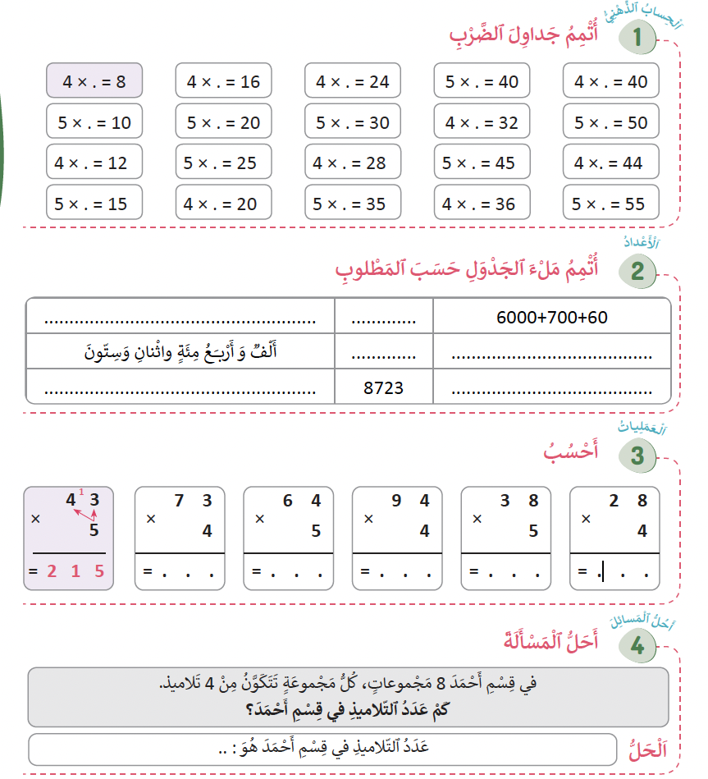
ألعاب | عمليات وحل المسائل | الأعداد | نشاط اعتيادي | افتتاح الحصة
  خدوا كراساتكم ،أنجزوا التمرين رقم 1 الصفحة 35

Slide 47
ألعاب | عمليات وحل المسائل | الأعداد | نشاط اعتيادي | افتتاح الحصة
  التصحيح
4
2
4
3
3
3
5

Slide 48
ألعاب | عمليات وحل المسائل | الأعداد | نشاط اعتيادي | افتتاح الحصة
  انجزوا التمرين رقم 2 الصفحة 35

Slide 49
ألعاب | عمليات وحل المسائل | الأعداد | نشاط اعتيادي | افتتاح الحصة
  التصحيح.
ستة ألاف وسبع مئة وستون
6760
1462
1000 + 400 + 60 + 2

Slide 50
ألعاب | عمليات وحل المسائل | الأعداد | نشاط اعتيادي | افتتاح الحصة
  أنجزوا التمرين رقم 3 الصفحة 35

Slide 51
ألعاب | عمليات وحل المسائل | الأعداد | نشاط اعتيادي | افتتاح الحصة
  التصحيح.
2 9 2
3 2 0

Slide 52


ألعاب | عمليات وحل المسائل | الأعداد | نشاط اعتيادي | افتتاح الحصة
  يطلب الأستاذ من المتعلمين البحث عن حل المسألتين في المنزل مع تسجيل خطوات الحل على دفتر البحث
  التمرين رقم 4 صفحة 35
انجزوا المسألتين في منازلكم؛
استعينوا بخطوات الأسئلة الأربعة للحل.
دونوا خطوات الحل على دفاتر البحث؛

Slide 53
لعبة: رمي الكرة
التدرب على الضرب
5 دقائق

Slide 54

ألعاب | عمليات وحل المسائل | الأعداد | نشاط اعتيادي | افتتاح الحصة
  الآن سنلعب لعبة رمي الكرة.
  التدرب على حساب فرق عددين
ٍٍ
التدرب على حساب جداء عددين (الحدين أقل من 10 ) باستخدام للعبة رمي الكرة.

Slide 55

الواجبات المنزلية
ينجز المتعلمون ما تبقى من التمارين في منازلهم مع تذكيرهم بأن مراقبة الانجازات ستتم بداية الحصة الموالية

Slide 56


تبصر الحصة
تسجيل الملاحظات حول سير الحصة على المذكرة اليومية؛
تسجيل نسبة التحــــــــــــــــــــــكم التقديرية من أهـــــــــداف الحصة.

